Slide 2


suom.
Huippumalli haussa

Slide 3



Slide 4



Slide 5


Slide 6



Slide 7

suom.
Haluatko miljonääriksi

Slide 8

suom.
Tanssii tähtien kanssa

Slide 9

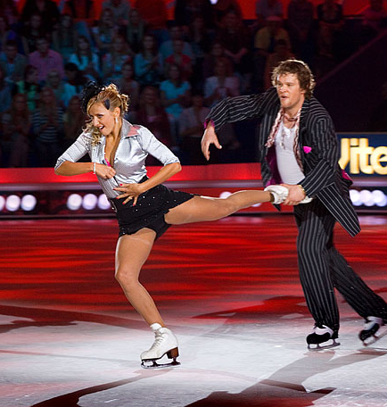

Slide 10

<3

